Slide 1
DALL’INFORMAZIONE ALLA FORMAZIONE: I DISTURBI SPECIFICI DELL’APPRENDIMENTO Triggiano, Marzo 2017
Dott.ssa Vatinno Alessandra
Psicologa Psicoterapeuta
3425885080
Dott.ssa Monica Maria Losurdo
Psicologa Psicoterapeuta Eperta in neuropsicologia
3404293243

Slide 2
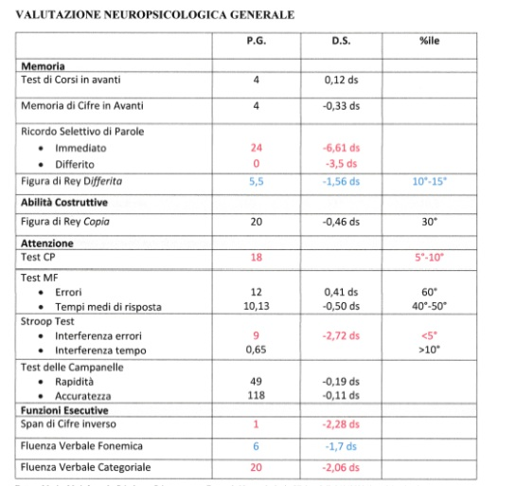

Slide 3
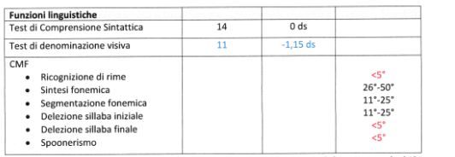

Slide 4
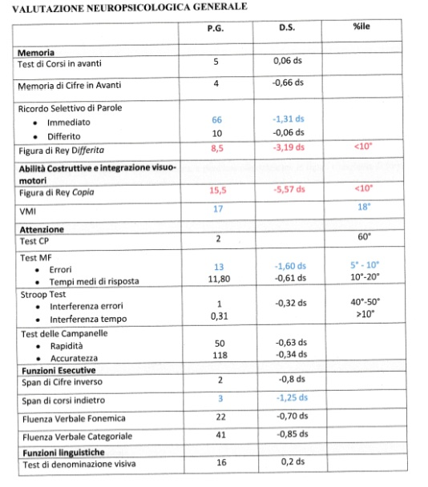

Slide 5
MEMORIA
MEMORIA A LUNGO TERMINE
Apprendimento
MEMORIA A BREVE TERMINE
Verbale
Visuo-spaziale
Verbale
Visuo-spaziale
DEFICIT IN:
Fase di apprendimento
Memoria a lungo termine verbale
Memoria a lungo termine visuo-spaziale
DEFICIT NEL:
Ricordo di informazioni fornite nell’immediato;
Difficoltà di orientamento

Slide 6
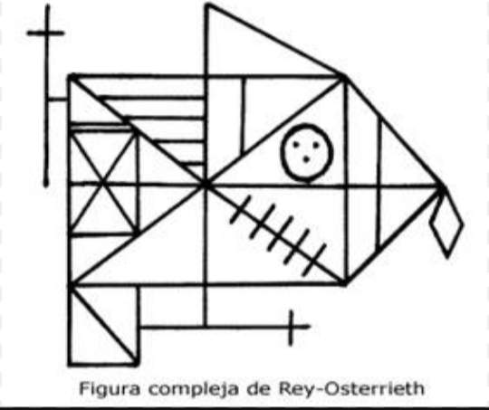
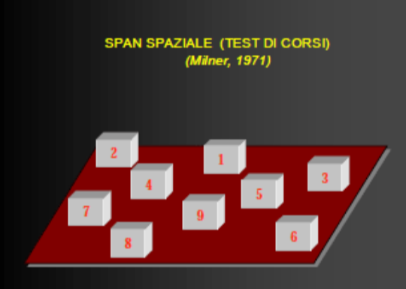
PROVE
RICORDO SELETTIVO DI PAROLE(MLT)
Serie di parole da ripetere
Prova di recupero dopo 30 min
RIPETIZIONE DI NUMERI(MBT)
TEST DI CORSI(MBT)
FIGURA COMPLESSA
DI REY(MLT)

Slide 7
QUALI CONSEGUENZE?
Giulio e Michele avranno difficoltà :
Nel memorizzare le poesie;
Nello studio delle materie orali;
Nel memorizzare le tabelline;
Nel memorizzare formule geometriche e aritmetiche;

Slide 8
ATTENZIONE
Selettiva e Focalizzata
Sostenuta
Deficit nella capacità di selezionare, in base ad un qualche criterio, un solo oggetto fra quelli presenti nel proprio ambiente
Deficit nella capacità di mantenere l’attenzione su stimoli target per un protratto periodo di tempo

Slide 9
PROVE
Cercare immagine target

Slide 10
QUALI CONSEGUENZE?
Giulio: Attenzione focalizzata e sostenuta
Difficoltà:
Nella lettura di lettere simili (b/d))
Facile stancabilità e distraibilità soprattutto nella seconda parte della giornata scolastica
Michele: Attenzione focalizzata
Difficoltà:
Nella lettura di lettere simili

Slide 11
Le funzioni visuo-percettive
Nelle funzioni visuo-percettive la VISTA costituisce il mezzo di RACCOLTA delle informazioni, ma intervengono anche altri fattori come l’ATTENZIONE
L’analisi delle informazioni visive
La selezione delle informazioni visive
(forma, colore…)
L’elaborazione delle informazioni visive
Processo di elaborazione degli stimoli sensoriali che prevede:
CAPACITA’ VISUO-PERCETTIVA

Slide 12
Le funzioni visuo-spaziali
Le abilità visuo-spaziali sono un gruppo di processi che consentono la corretta interazione dell’individuo con il mondo circostante
Attraverso le abilità visuo-spaziali percepiamo e stimiamo le relazioni tra gli oggetti o tra parti di essi, l’orientamento degli stimoli e il rapporto tra noi e l’oggetto

Slide 13
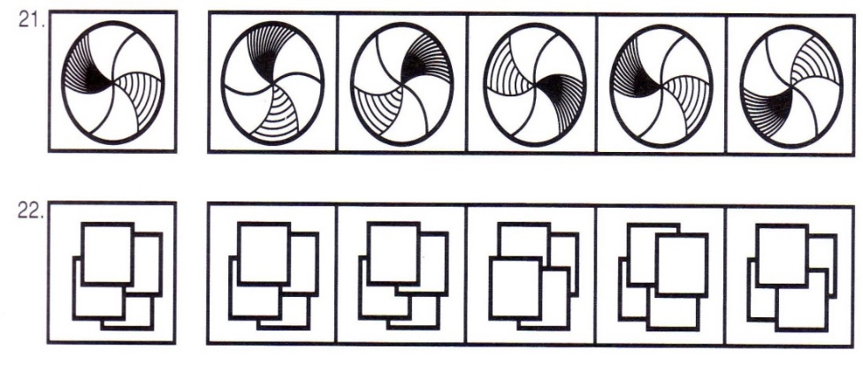
La diagnosi dei disturbi visuo-spaziali
IL TPV: PER LA VALUTAZIONE DELLE ABILITA’ PERCETTIVE
Posizione nello spazio 2. Figura sfondo

Slide 14
La diagnosi dei disturbi visuo-spaziali
IL TPV: PER LA VALUTAZIONE DELLE ABILITA’ PERCETTIVE
Completamento di figura 2. Costanza della forma

Slide 15
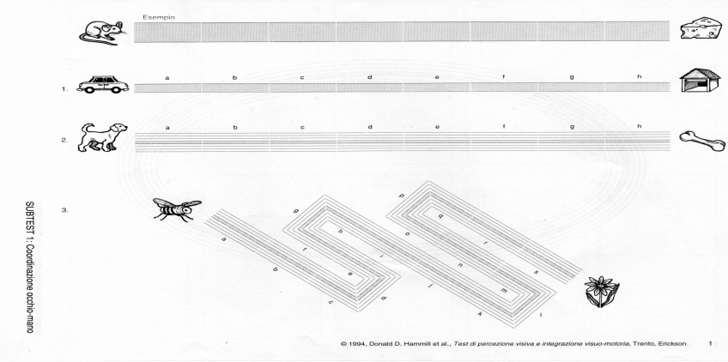
La diagnosi dei disturbi visuo-spaziali
IL TPV: per la valutazione dell’integrazione visuo-motoria
Coordinazione occhio-mano 2. Rapporti spaziali

Slide 16
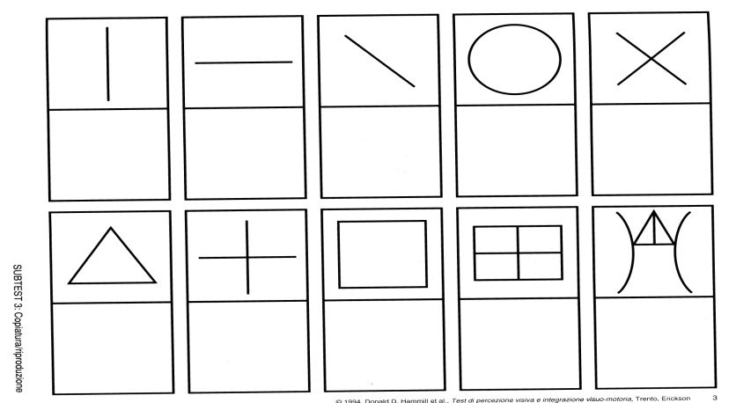
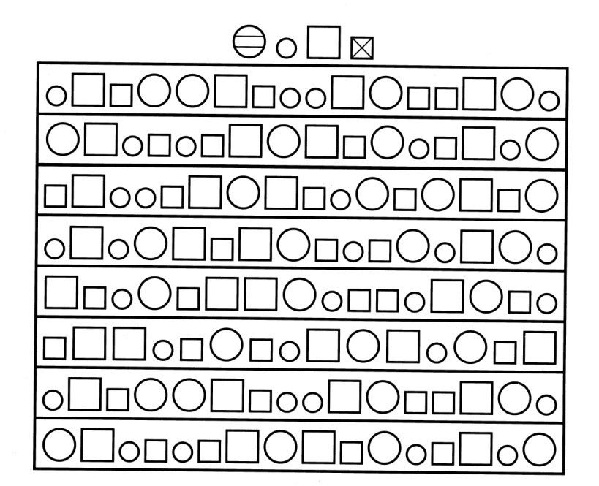
La diagnosi dei disturbi visuo-spaziali
IL TPV: per la valutazione dell’integrazione visuo-motoria
Copiatura-riproduzione 2. Velocità visuo-motoria

Slide 17
Le conseguenze dei dusturbi visuo-spaziali
Difficoltà nella percezione visiva;
Difficoltà nella motricità complessa;
Difficoltà nella gestione di materiale non conosciuto
Comportamento esplorativo molto povero
Attenzione visiva deficitaria
Difficoltà negli aspetti pragmatici del linguaggio e nella gestione della prosodia
Difficoltà nello stimare lo scorrere del tempo

Slide 18
Le conseguenze dei dusturbi visuo-spaziali – Il Disturbo Specifico dell’Apprendimento Non verbale
DIFFICOLTA’ IN MATEMATICA:
Difficoltà nell’incolonnamento;
Difficoltà nel riconoscimento dei segni di addizione e moltiplicazione;
Errori nella lettura dei numeri (32 per 23);
Reiterazioni di procedure (mantenere la procedura dell’addizione appena svolta quando viene chiesta la sottrazione).

Slide 19
Le conseguenze dei dusturbi visuo-spaziali – Il Disturbo Specifico dell’Apprendimento Non verbale
DIFFICOLTA’ IN GEOMETRIA:
Difficoltà nel riconoscimento delle figure geometriche;
Difficoltà nell’utilizzo di righe e squadre, compasso;
Difficoltà nel ricordare le formule;
Problemi nel lavoro con alcune caratteristiche delle figure geometriche (base, altezza, diagonale…).

Slide 20
Le conseguenze dei dusturbi visuo-spaziali – Il Disturbo Specifico dell’Apprendimento Non verbale
DIFFICOLTA’ NEL DISEGNO:
Rappresentazione dei rapporti spaziali: disegnare una persona più grande di una casa, un fiore spropositato rispetto al resto dell’ambiente;
Disegno povero e inadeguato rispetto all’età.

Slide 21
Le conseguenze dei dusturbi visuo-spaziali – Il Disturbo Specifico dell’Apprendimento Non verbale
DIFFICOLTA’ NELLE ATTIVITA’ MOTORIE:
Difficoltà di coordinazione motoria.
DIFFICOLTA’ IN SCIENZE:
Difficoltà nel comprendere grafici e tabelle;
Difficoltà nell’elaborazione dei dati:

Slide 22
Le conseguenze dei dusturbi visuo-spaziali – Il Disturbo Specifico dell’Apprendimento Non verbale
DIFFICOLTA’ IN STORIA:
Difficoltà nello stabilire rapporti spazio-temporali;
Difficoltà nello stabilire relazioni di causa-effetto.
DIFFICOLTA’ IN GEOGRAFIA:
Difficoltà nell’utilizzo di mappe e cartine geografiche;
Difficoltà nell’elaborazione dei concetti topologici come i punti cardinali.

Slide 23
Le conseguenze dei dusturbi visuo-spaziali – Il Disturbo Specifico dell’Apprendimento Non verbale
DIFFICOLTA’ NELLA LETTURA:
Difficoltà nel riconoscere le lettere simili;
Difficoltà e seguire il rigo;
Difficoltà nella lettura per affollamento visivo.
DIFFICOLTA’ NELLA SCITTURA:
Difficoltà grafo-motorie;
Difficoltà nell’organizzazione spaziale del foglio;
Difficoltà nel mantenimento della linea di scrittura;
Difficoltà nella scrittura del testo.

Slide 24
FUNZIONI ESECUTIVE
Memoria di Lavoro
Capacità di Inibizione dell’interferenza
Capacità di recupero del materiale verbale
Capacità di Programmazione

Slide 25
QUALI CONSEGUENZE?
Memoria di Lavoro
Capacità di Inibizione dell’interferenza
Difficoltà nel calcolo all’indietro
Difficoltà nell’estrapolare una singola informazione da un discorso generale (TESTO BUCATO);
Difficoltà nel fare riassunti;
Difficoltà nel rispondere a domande di comprensione del testo;
Difficoltà nell’eseguire schemi e mappe (ES. PDP).
Capacità di inibire le risposte automatiche o le informazioni irrilevanti

Slide 26
QUALI CONSEGUENZE?
Capacità di Programmazione
Capacità di recupero del materiale verbale
Difficoltà di organizzazione delle attività e dei materiali scolastici
Difficoltà di generazione di idee per i testi scritti;
Difficoltà nel coordinare una frase dandole un senso compiuto partendo da poche parole;
Difficoltà nei problemi geometrici;
Difficoltà nello svolgimento di compiti aritmetici complessi (es. espressioni).
Difficoltà di esposizione orale;
Difficoltà di stesura di testi e racconti;
I testi appaiono poveri nei contenuti e nella forma;

Slide 27
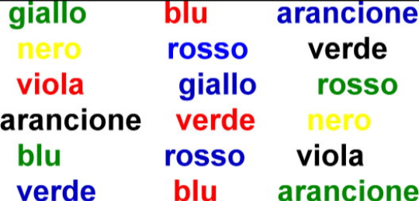
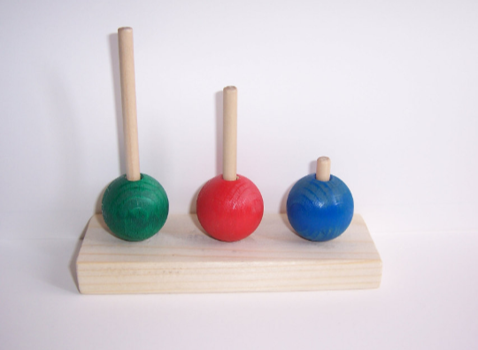
PROVE
MEMORIA DI LAVORO
Ripetizione numeri al contrario
3-2-1 1-2-3
TEST DI CORSI
INIBIZIONE INTERFERENZA
TEST DI STROOP
RECUPERO MATERIALE VERBALE
Fluenza fonemica (parole c-s-p)
Fluenza categoriale (categoria)
PIANIFICAZIONE
TEST TORRE DI LONDRA

Slide 28
ABILITA’ METAFONOLOGICHE
Ricognizione di rime
Spoonerismo
(fonologica)
Sintesi fonemica
Segmentazione fonemica
Delezione sillaba iniziale
Delezione sillaba finale

Slide 29
APPRENDIMENTI

Slide 30
LETTURA
VIA FONOLOGICA
VIA LESSICALE
ACCURATEZZA
RAPIDITA’
ACCURATEZZA
RAPIDITA’

Slide 31
COMPRENSIONE
LETTURA NELLA
NORMA
COMPRENSIONE DEFICITARIA
LETTURA DEFICITARIA
COMPRENSIONE NELLA NORMA
LETTURA DEFICITARIA
COMPRENSIONE DEFICITARIA

Slide 32
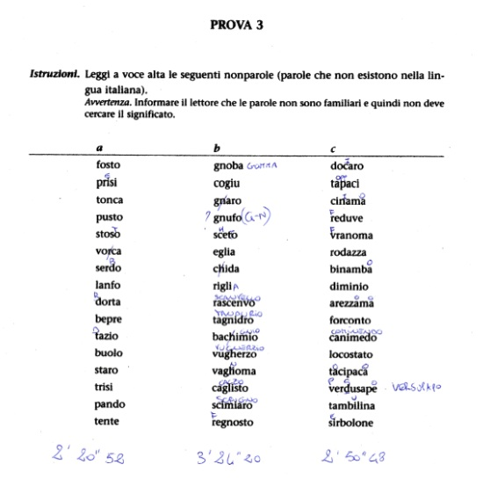

Slide 33
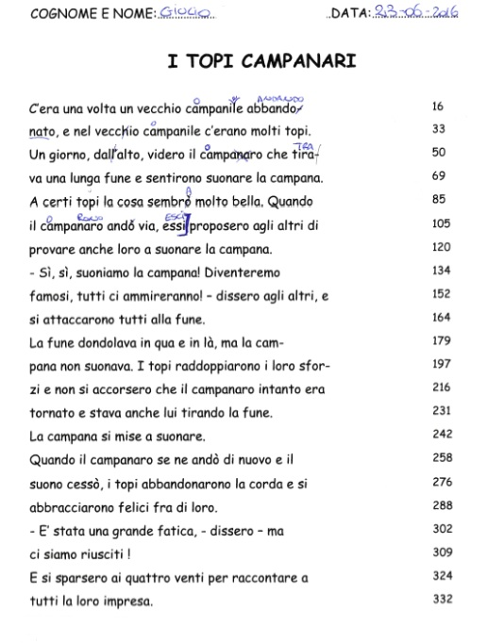

Slide 34
Criterio GIULIO | Punteggio grezzo | Punti z | Percentili | Confronto dati normativi
Rapidità – Lettura di Brano | 0,4 sill/sec | - 2,31 ds | <5° | Prestazione deficitaria
Correttezza – Lettura di Brano | Errori 27 |  |  | Richiesta di Intervento Immediato
Rapidità – Lettura di Parole | 0,37 sill/sec | -2,21 ds | <5° | Prestazione deficitaria
Accuratezza - Lettura di Parole | Errori 37 | -4,14 ds | <5° | Prestazione deficitaria
Rapidità – Lettura di Non Parole | 0,24 sill/sec | -2,4 ds | <5° | Prestazione deficitaria
Accuratezza - Lettura di Non Parole | Errori 32 | -5 ds | <5° | Prestazione deficitaria
Comprensione con lettura dell’operatore | Risp. esatte 3/10 |  |  | Richiesta di Intervento Immediato

Slide 35
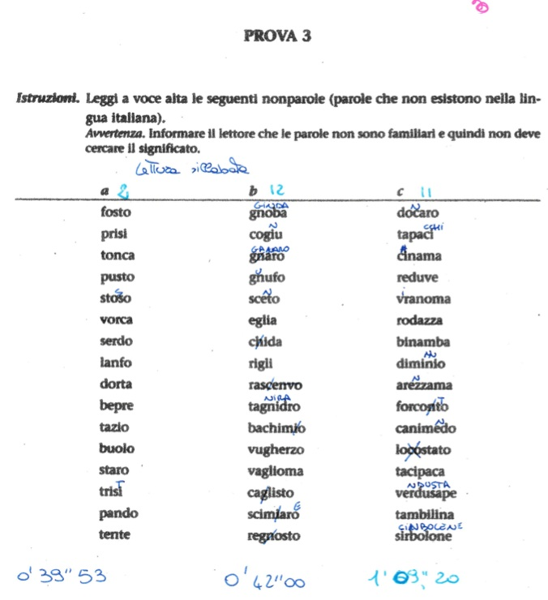

Slide 36
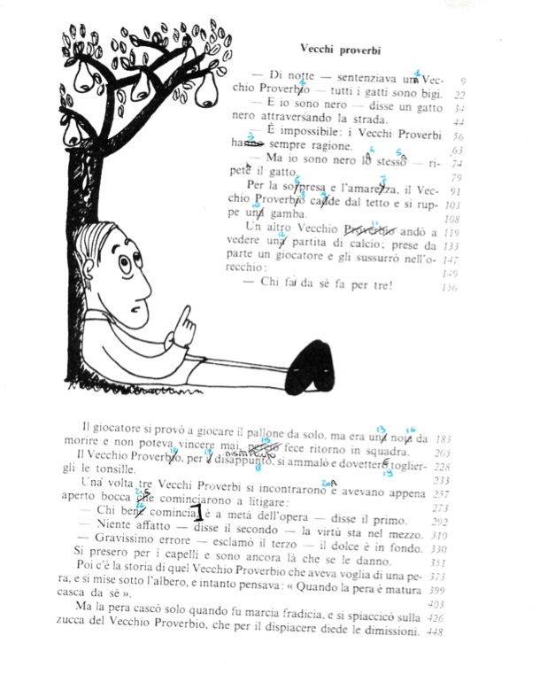

Slide 37
Criterio MICHELE | Punteggio grezzo | Punti z | Percentili | Confronto dati normativi
Rapidità – Lettura di Brano | 0,74 sill/sec | - 2,42 ds | <5° | Richiesta di Intervento Immediato
Correttezza – Lettura di Brano | Errori 34 |  |  | Richiesta di Intervento Immediato
Rapidità – Lettura di Parole | 1,22 sill/sec | -2,47 ds | <5° | Richiesta di Intervento Immediato
Accuratezza - Lettura di Parole | Errori 45 | -14 ds | <5° | Richiesta di Intervento Immediato
Rapidità – Lettura di Non Parole | 0,90 sill/sec | -1,93 ds | <5° | Richiesta di Attenzione
Accuratezza - Lettura di Non Parole | Errori 25 | -5 ds | <5° | Richiesta di Intervento Immediato
Comprensione con auto-lettura | Risp. esatte 6/10 |  |  | Richiesta di Attenzione
Comprensione con lettura dell’operatore | Risp. esatte 9/10 |  |  | Prestazione sufficiente

Slide 38
LA SCRITTURA
La scrittura va considerata sotto tre aspetti ai quali corrispondono altrettanti meccanismi psicologici
1. GRAFISMO
Sviluppo psicomotorio
2. COMPETENZA ORTOGRAFICA
Abilità nel trasformare suoni in lettere
Funzioni esecutive, organizzazione, pianificazione, ideazione
3. PRODUZIONE DEL TESTO

Slide 39
GLI ERRORI DI SCRITTURA
Errori fonologici
(non è rispettata la corrispondenza tra fonemi e grafemi)
Scambio di grafemi («folpe» per «volpe»)
Omissioni o aggiunta di lettere o sillabe («taolo» o «tavolovo» per «tavolo»
Inversioni («li» per «il»)
Grafema inesatto («agi» per «aghi»)
Errori non fonologici
(errori nella rappresentazione ortografica (visiva) delle parole
Separazione illegale («par-lo» per «parlo»)
Fusione illegale («Lacqua» per «l’acqua»)
Scambio grafema omofono («squola» per «scuola»)
Omissione o aggiunta di h («ha casa» per «a casa»)

Slide 40
GLI ERRORI DI SCRITTURA
Altri errori
Omissione o aggiunta di accenti («perche» per «perché»)
Omissione o aggiunta di doppia («pala» per palla)

Slide 41
Criterio GIULIO | Punteggio grezzo | Punti z | Confronto dati normativi
Scrittura di parole | Errori 23 | -4,75 ds | Prestazione deficitaria
Scrittura di Non Parole | Errori 13 | -2,66 ds | Prestazione deficitaria
Scrittura di Frasi con Omofone | Errori 16 | -2 ds | Prestazione deficitaria
Scrittura di Brano Errori fonologici Errori non fonologici Altri errori Errori totali | 17 4 10 31 | -8,64 ds -2,4 ds -5,67 ds -8,41 ds | Richiesta di Intervento Richiesta di Intervento Richiesta di Intervento Richiesta di Intervento
Sequenza di “le” | 44 | -1,33 ds | Prestazione a rischio
Sequenza “uno” | 36 | -2,65 ds | Prestazione deficitaria
Scrittura di numeri | 38 | -0,96 ds | Prestazione nella media
Velocità di scrittura (BHK) | 97 caratteri | -1,36 ds | Prestazione a rischio
Valutazione qualitativa (BHK) | 12 | -1,36 | Prestazione a rischio

Slide 42
Errori di Giulio
Errori fonologici
Scambio di grafema
Omissione o aggiunta di lettere
Grafema inesatto
Omissione ho aggiunta di h
Errori Non fonologici
Fusione illegale
Separazione illegale
Omissione o aggiunta di h
Altri errori
Omissioni di doppie
Omissione di accento

Slide 43
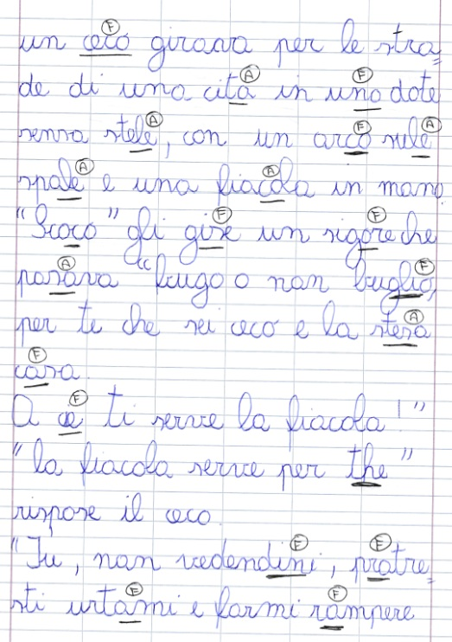

Slide 44
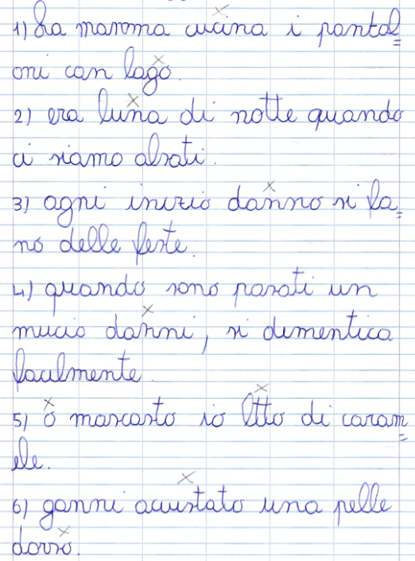

Slide 45
Criterio MICHELE | Punteggio grezzo | Punti z | Confronto dati normativi
Scrittura di parole | Errori 21 | -20 ds | Richiesta di Intervento Immediato
Scrittura di Non Parole | Errori 12 | -3 ds | Richiesta di Intervento Immediato
Scrittura di Frasi con Omofone | Errori 12 | -5 ds | Richiesta di Intervento Immediato
Scrittura di Brano * Errori Fonologici Errori Non Fonologici Altri Errori Errori Totali | 23 2 13 38 | -14,75 ds -2 ds -7,24 ds -13,34 ds | Richiesta di Intervento Richiesta di Intervento Richiesta di Intervento Richiesta di Intervento
Sequenza di “le” | 90 | -1,10 ds | Prestazione a rischio
Sequenza “uno” | 57 | -2,06 ds | Prestazione deficitaria
Scrittura di numeri | 87 | -0,85 ds | Prestazione nella media
Velocità di scrittura (BHK) | 208 caratteri | -0,84 ds | Prestazione nella media
Valutazione qualitativa (BHK) | 23 | -0,44 | Prestazione nella media

Slide 46
Errori di Michele
Errori fonologici
Scambio di grafema
Omissione o aggiunta di lettere e sillabe
Grafema inesatto
Omissione o aggiunta di h
Errori Non fonologici
Fusione illegale
Altri errori
Omissioni di doppie
Omissione di accento

Slide 47
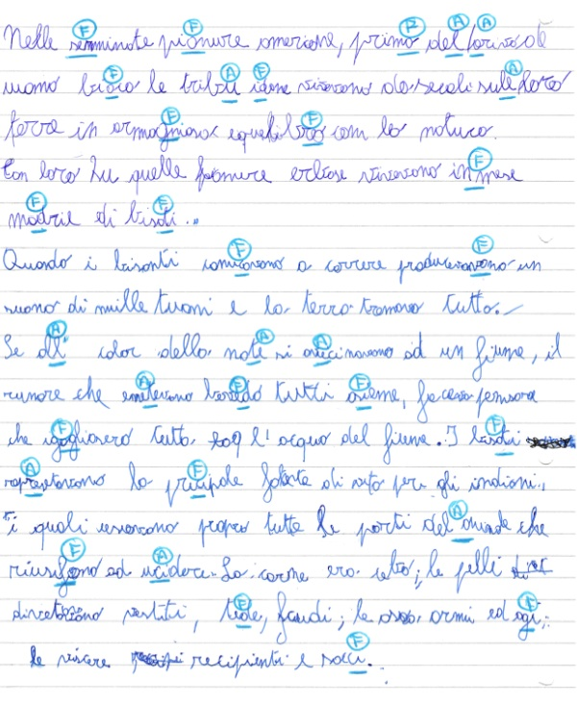

Slide 48
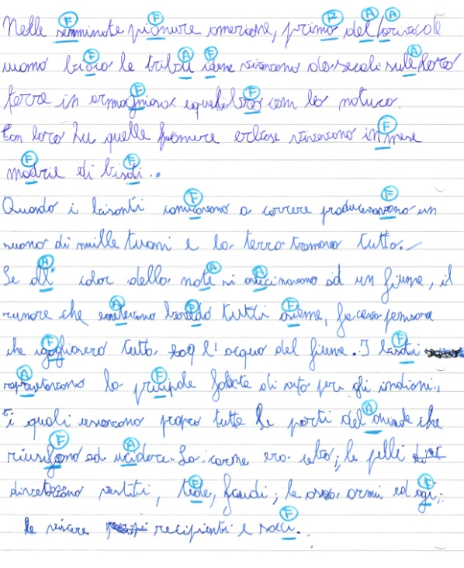

Slide 49
IL SISTEMA DEL NUMERO
MECCANISMI LESSICALI
Il nome dei numeri
MECCANISMI SINTATTICI
Il valore posizionale delle cifre
2da 1u
MECCANISMI SEMANTICI
La comprensione delle quantità
3= ♠ ♠ ♠

Slide 50
IL SISTEMA DEL CALCOLO
ELABORAZIONE DELLE INFORMAZIONI NUMERICHE
Comprensione del senso dei segni delle operazioni
(Es. 2X5=7)
PROCEDURA DI CALCOLO
Capacità di svolgimento del calcolo scritto avvalendosi delle regole di esecuzione dell’algoritmo
FATTI NUMERICI
Capacità di utilizzare le tabelline, procedendo senza fare ricorso all’algoritmo di soluzione

Slide 51
«Il problema dei problemi»
I bambini con DSA incontrano numerose difficoltà nella soluzione dei problemi matematici.
Nella risoluzione di un problema sono necessarie diverse abilità contemporaneamente, tra cui:
Capacità di decodifica del testo (difficoltosa nei bambini dislessici);
Comprensione del testo;
Difficoltà a comprendere la domanda se non esplicitata a fine traccia con un punto interrogativo;
Conoscenza di concetti e fatti numerici, di calcolo a mente e scritto.

Slide 52
Prove GIULIO | Punteggio | Prestazione *
Operazioni scritte in classe | 2/4 | RA
Conoscenza numerica | 15 | RA
Accuratezza | 9 | RI
Tempo totale | 156” | RA
*Fasce di prestazione:
O = Prestazione ottimale | Abilità che il bambino possiede
S = Prestazione sufficiente | Abilità da consolidare nel procedere degli apprendimenti
RA = Richiesta di attenzione | Difficoltà da monitorare
RI = Richiesta di intervento immediato | Difficoltà gravi che richiedono un’attenta ed immediata considerazione

Slide 53
ERRORI DI GIULIO
OPERAZIONI SCRITTE
CONOSCENZA NUMERICA
ACCURATEZZA
Mancata automatizzazione nella procedura del prestito
Perdita del setting di calcolo
Difficoltà negli esercizi di ordinamento (crescente e decrescente)
Difficoltà nel calcolo a mente
Difficoltà nel recupero dei fatti numerici

Slide 54
Prove MICHELE | Punteggio | Prestazione *
Operazioni scritte in classe | 0/8 | RI
Conoscenza numerica | 10 | RI
Accuratezza | 31 | RI
Tempo totale | 470,31” | RI
*Fasce di prestazione:
O = Prestazione ottimale | Abilità che il bambino possiede
S = Prestazione sufficiente | Abilità da consolidare nel procedere degli apprendimenti
RA = Richiesta di attenzione | Difficoltà da monitorare
RI = Richiesta di intervento immediato | Difficoltà gravi che richiedono un’attenta ed immediata considerazione

Slide 55
ERRORI DI MICHELE
OPERAZIONI SCRITTE
CONOSCENZA NUMERICA
ACCURATEZZA
Difficoltà di incolonnamento
Errori nel conteggio
Mancata automatizzazione delle moltiplicazioni e divisioni
Difficoltà negli esercizi di ordinamento (crescente e decrescente)
Difficoltà nel calcolo a mente
Difficoltà nel recupero dei fatti numerici

Slide 56
Grazie per l’attenzione

